Slide 2
TEMA:
INVESTIGACIÓN, DISEÑO E IMPLEMENTACIÓN DE UNA LÍNEA DE CLASIFICACIÓN ASISTIDA POR UN MANIPULADOR ROBÓTICO MELFA RV – 2SBD, MEDIANTE EL USO DE VISIÓN ARTIFICIAL PARA GENERACIÓN DE TRAYECTORIAS RECONFIGURABLES Y LA INCORPORACIÓN DE UN SISTEMA DE SEGURIDAD ACTIVA
AUTOR: ING. MOGRO BORJA MARÍA FERNANDA
DIRECTOR: ING. DARÍO MENDOZA MSC.

Slide 3
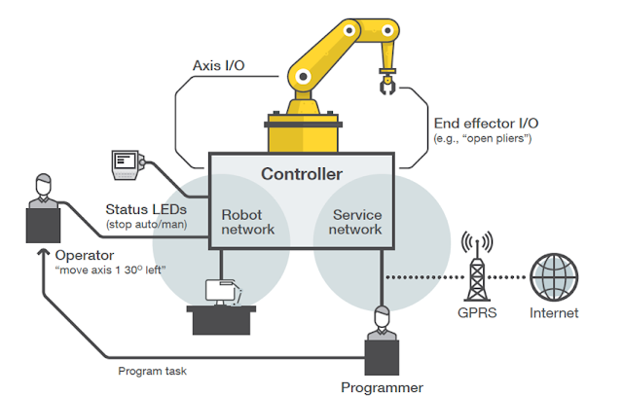
Planteamiento del problema
LINEA DE PRODUCCION
AUTONOMOS
INTELIGENTES
SEGUROS
ACTUALIZACIÒN
ORIENTACIÒN
Y POSICIÒN

Slide 4
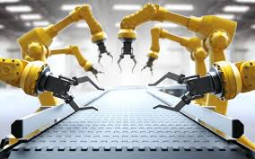
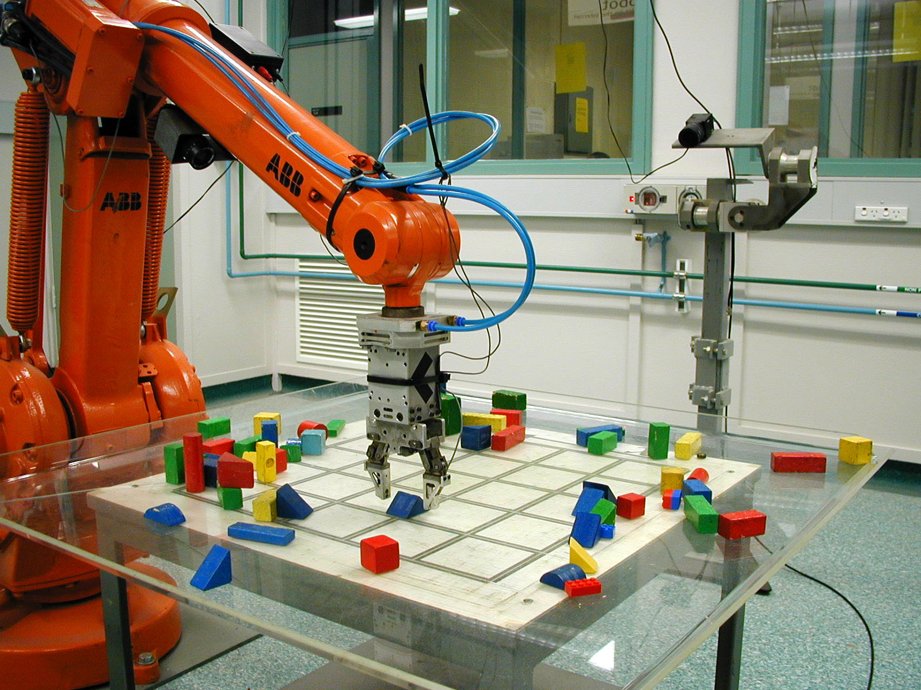
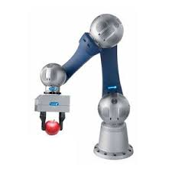
CONFIABLES
JUSTIFICACIÓN
CLASIFICACIÒN Y POSICIONAMIENTO
SEGUROS
LINEAS ROBOTIZADAS

Slide 5
OBJETIVO GENERAL
Investigar, diseñar e implementar una línea de clasificación asistida por un manipulador robótico MELFA RV – 2SBD, mediante el uso de visión artificial para generar trayectorias reconfigurables e incorporar un sistema de seguridad activa.

Slide 6
OBJETIVOS ESPECIFICOS:
Modelar matemáticamente el manipulador robótico para establecer trayectorias de colocación y posicionamiento adecuado de objetos
Diseñar un algoritmo de reconocimiento de objetos, capaz de entregar los datos de posición y orientación de objetos en movimiento sobre un sistema de transporte.
Diseñar e implementar el sistema de transporte (banda transportadora) y efector final (gripper) para sujetar figuras geométricas.
Desarrollar el sistema de visión artificial que proporcione las referencias para el sistema de seguridad activa.

Slide 7
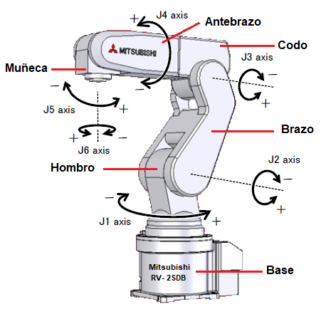
MARCO TEÓRICO
MELFA RV 2SBD

Slide 8
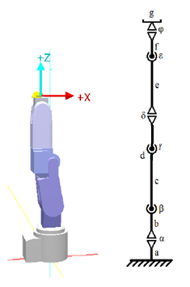
MARCO TEÓRICO
GRADOS DE LIBERTAD
$$GDL=6 \left(n−1\right)−5J_{1}− 4J_{2}$$
$$GDL=6 \left(7−1\right)−5(6)$$
$$GDL=6 \left(6\right)−30$$
$$GDL=6$$

Slide 9
MARCO TEORICO
CINEMATICA DIRECTA E INVERSA

Slide 10
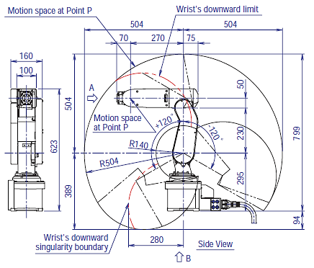
MARCO TEORICO
Parámetros Denavit Hartenberg
𝐽 | 𝜃 | 𝑑 | 𝑎 | 𝛼
$$1$$ | $$θ_{1}$$ | $$295$$ | $$0$$ | $$90°$$
$$2$$ | $$θ_{2}+ 90°$$ | $$0$$ | $$230$$ | $$0$$
$$3$$ | $$θ_{3}− 90°$$ | $$0$$ | $$0$$ | $$−90°$$
$$4$$ | $$θ_{4}$$ | $$270$$ | $$0$$ | $$90°$$
$$5$$ | $$θ_{5}$$ | $$0$$ | $$0$$ | $$− 90°$$
$$6$$ | $$θ_{6}$$ | $$70$$ | $$0$$ | $$0$$

Slide 11
DISEÑO Y SELECCIÓN DE COMPONENTES

Slide 12
Comparación tipos de efectores finales

Slide 13
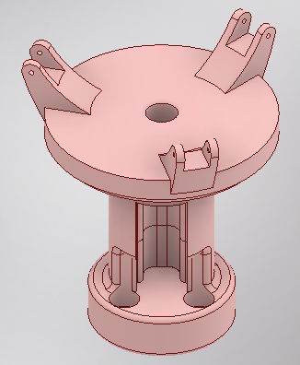
CAD
MODELADO MECÁNICO DEL GRIPPER ADAPTATIVO

Slide 14
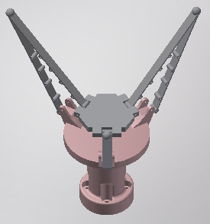
CAD
ENSAMBLAJE DEL GRIPPER
ADAPTATIVO

Slide 15
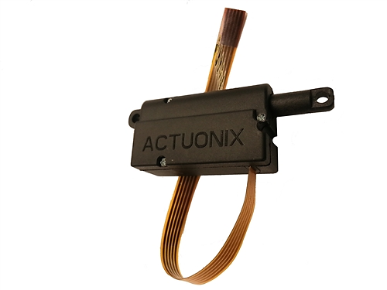
MICROACTUADOR LINEAL PQ12
DISPOSITIVO SOFISTICADO
REALIMENTACIÒN
CONTROL DE POSICIÒN

Slide 16
MODELADO MECÁNICO DE LA BANDA TRANSPORTADORA

Slide 17
Base banda transportadora

Slide 18
Rodillo motriz

Slide 19
Rodillo de arrastre

Slide 20
Tensor

Slide 21
Ensamblaje banda transportadora

Slide 22
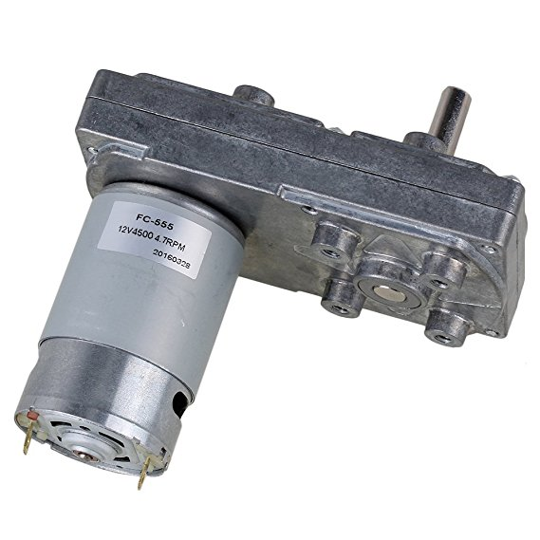
Motor con caja reductora CNBTR

Slide 23
Cámara Web LogiTech C920 HDPro
IMÁGENES EXCEPCIONALES
USB
PANTALLA PANORAMICA
CONEXIÓN
A INTERNET
CAMPO VISUAL 78º FULL HD

Slide 24
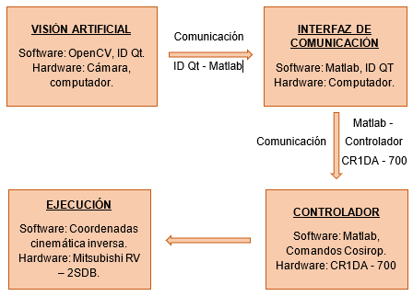
Softwares utilizados

Slide 25
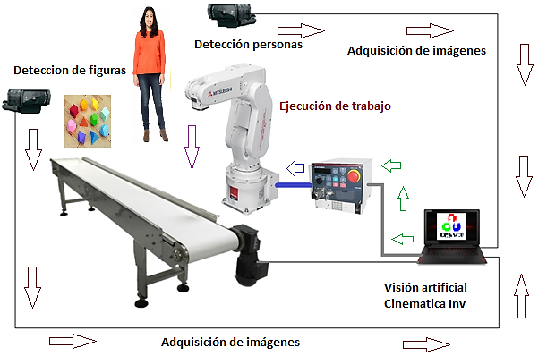
UNION DE SUBSITEMAS DE LÍNEA DE CLASIFICACIÓN

Slide 26
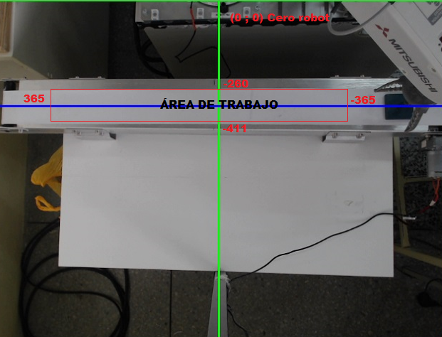
DETECCIÓN DE FIGURAS
GEOMETRICAS

Slide 27
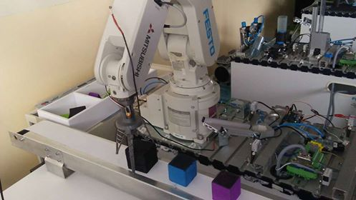
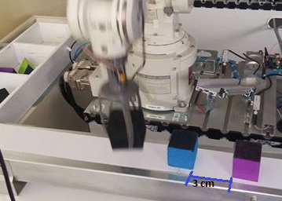
POSICIONAMIENTO COMPENSADO Y DISTANCIA ENTRE PIEZAS

Slide 28
MATERIALES
E INSUMOS

Slide 29
CONCLUSIONES
Mediante la aplicación de visión artificial se logró generar trayectorias reconfigurables de acuerdo con la posición de los objetos a manipular, así como también un sistema de seguridad para los operarios humanos que permite el trabajo en conjunto entre operarios y robots en un ambiente industrial.
Con el uso eficiente de un algoritmo de reconocimiento de personas como el de esta aplicación, se puede lograr la rehabilitación de varias celdas de trabajo que se encuentran en desuso por no tener las medidas de seguridad necesarias para el trabajo en conjunto con el operador.
El uso de un sistema de seguridad activa es de gran ayuda a la industria, porque al tener un algoritmo de reconocimiento de personas en un determinado espacio de trabajo, se puede evitar que el manipulador golpee al operador.

Slide 30
CONCLUSIONES
La comunicación entre diferentes softwares debe ser lo más rápida posible, ya que el sistema de reconocimiento de imágenes envía coordenadas (OpenCV), para ser procesadas en un software de cálculo matemático (Matlab), las cuales deben enviarse al brazo robótico para que este se posicione en el menor tiempo posible sobre la pieza que debe recoger.
Cuando se generan trayectorias reconfigurables, se obtiene un alto grado de efectividad en el sistema de clasificación, lo cual ayuda a mejorar la productividad donde se aplique este método.
El uso de visión artificial para el reconocimiento de figuras geométricas tiene una efectividad del 93%, debido a que es vulnerable a los distintos cambios de luz.

Slide 31
RECOMENDACIONES
Antes de realizar cualquier operación con el brazo robótico se debe comprobar que las coordenadas de la posición de origen sean las correctas, ya que el controlador del brazo robótico tiende a perder las configuraciones iniciales, al pasar mucho tiempo desconectado de la red eléctrica.
Para poder tener un óptimo funcionamiento del brazo robótico, se debe configurar sus topes mecánicos, pues al momento de realizar las diferentes pruebas, estos coincidan con los topes que se encuentran en la memoria del controlador.
Se debe comprobar con ayuda del TeachBox, que la dirección IP y el puerto del controlador de brazo robótico sean los adecuados para tener una correcta comunicación entre los subsistemas.

Slide 32
GRACIAS POR SU ATENCIÓN

Slide 33
